Slide 1

«Четвёртый – лишний!»
Автор игры: Царапкина В.И., воспитатель МБДОУ «Детский сад № 42» г. Саров

Slide 2
Д.и. «Филимоновская игрушка: 4й – лишний» Цель: познакомить детей с филимоновской игрушкой, учить различать и классифицировать игрушки по одному из признаков, развивать внимание и память, воспитывать эстетическое восприятие. Ход игры: рассмотрите картинки, найдите, какие игрушки похожи, а какая отличается от остальных.

Slide 3
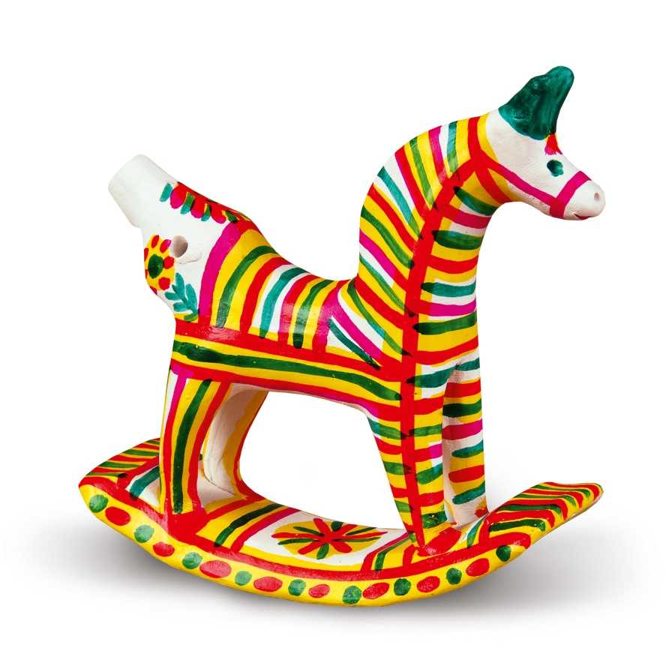
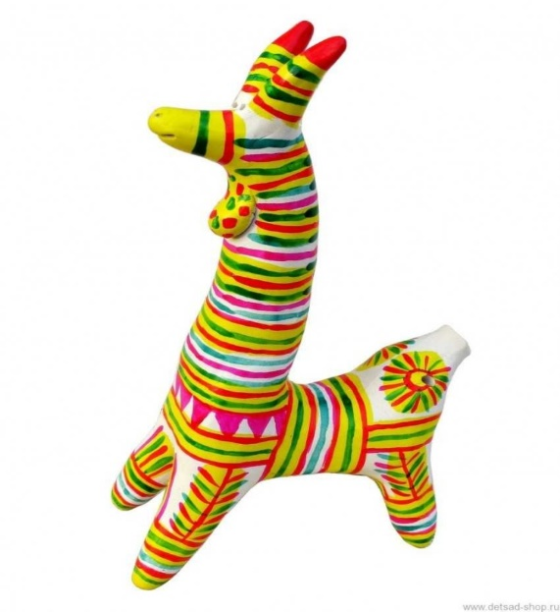
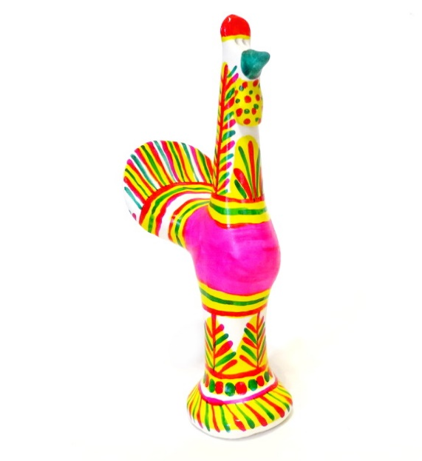
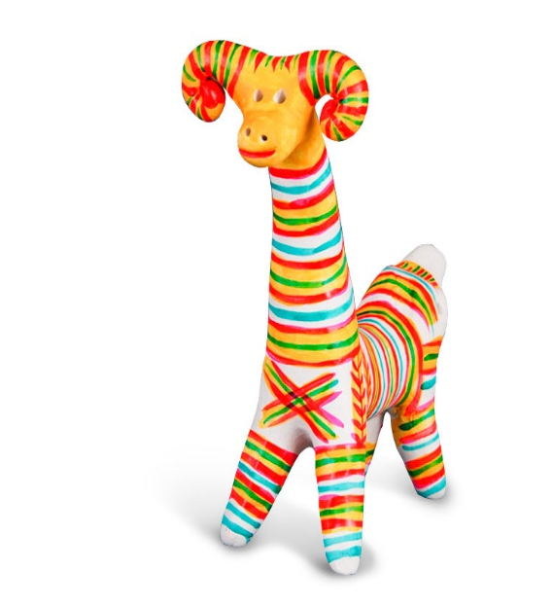

Slide 4
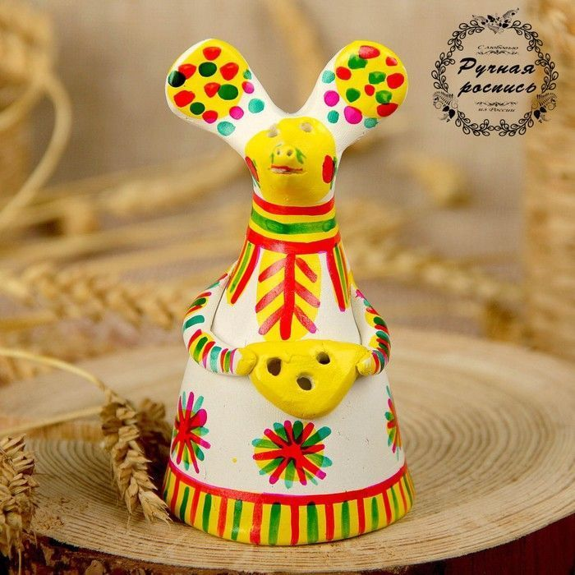
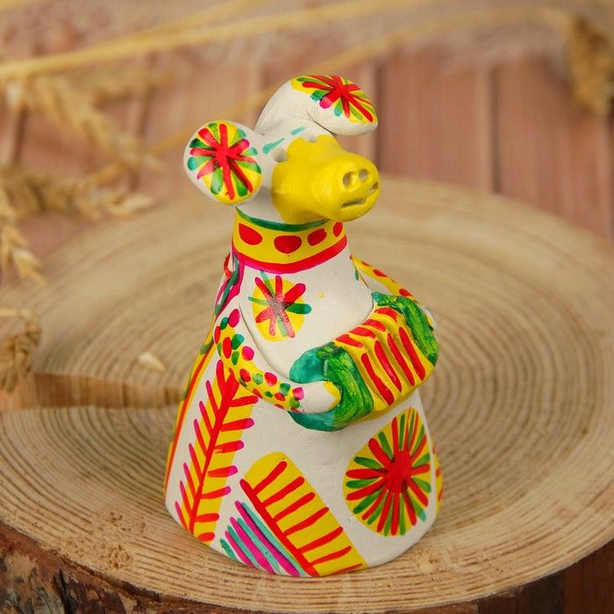
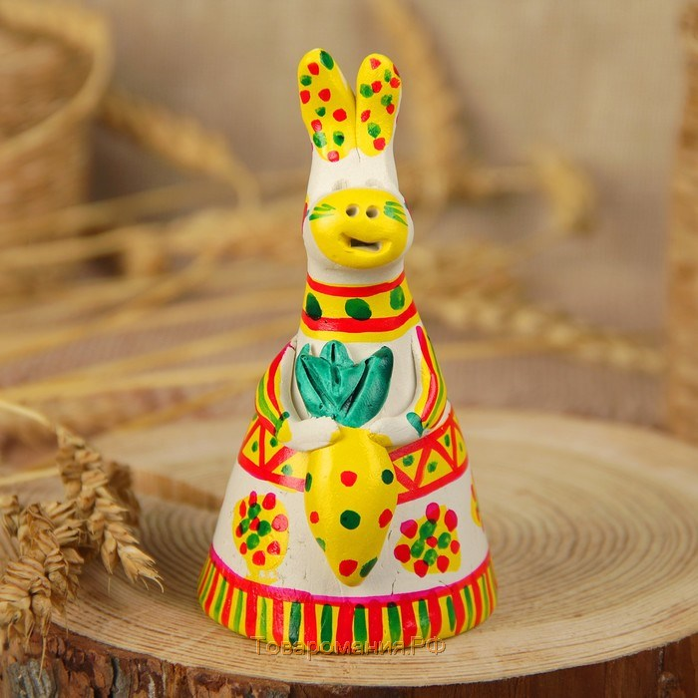
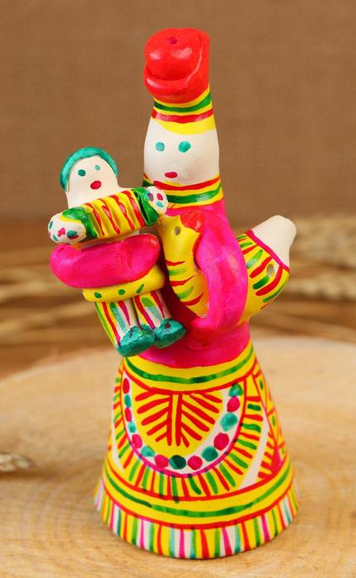

Slide 5
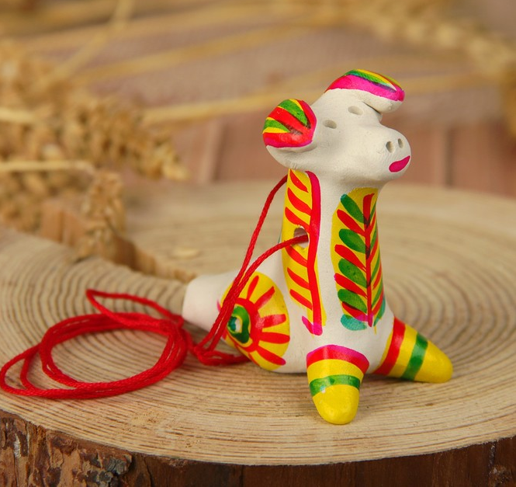
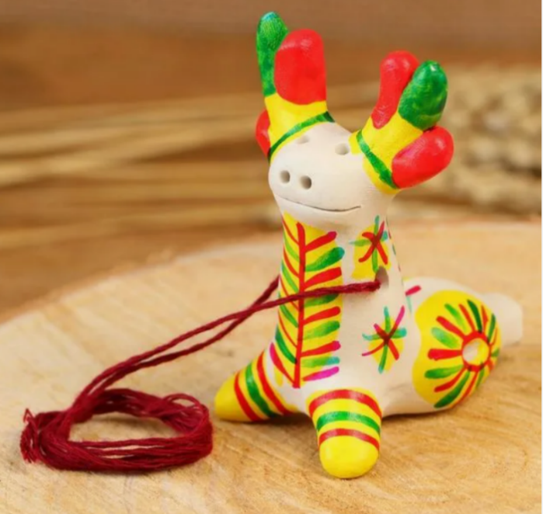
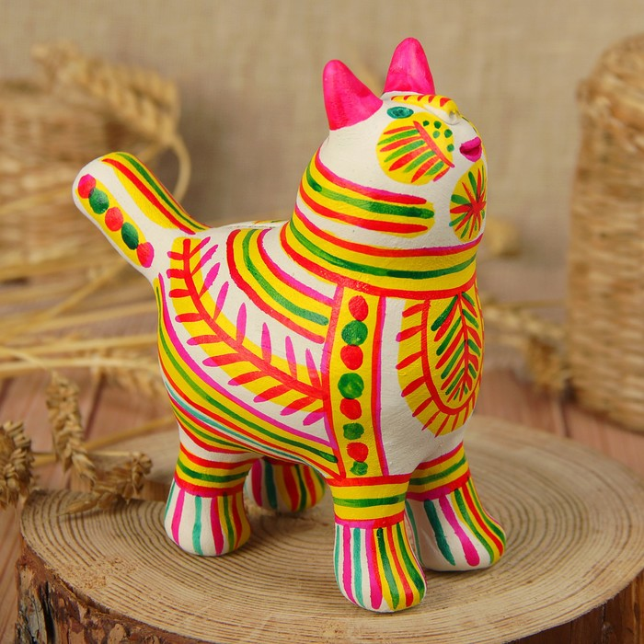
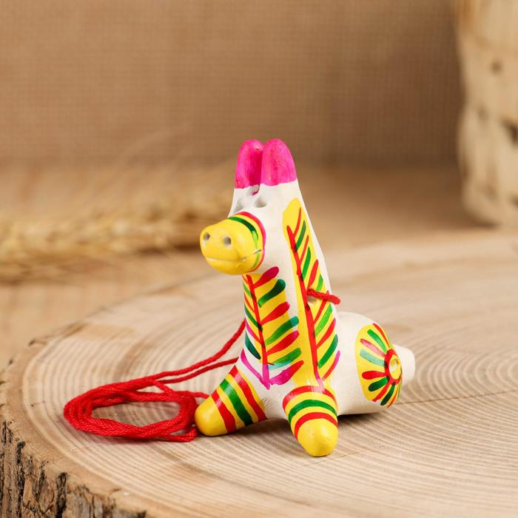

Slide 6
